Slide 1
স্বাগতম

Slide 2
শিক্ষক পরিচিতি
মোঃ নাজমুল হাসান
সহকারি শিক্ষক
রাজনগর সরকারি প্রাথমিক বিদ্যালয়
নালিতাবড়ী,শেরপুর।

Slide 3
পাঠ পরিচিতি
শ্রেণিঃ চতুর্থ
বিষয়ঃ প্রাথমিক বিজ্ঞান
পাঠের শিরোনামঃ - পদার্থ
পাঠ্যাংশঃ – পদার্থের বৈশিষ্ট্য

Slide 4
শিখনফল
১৬.১.১ পদার্থের যে ওজন আছে তা বর্ণনা করতে পারবে।
১৬.১.২ পদার্থ জায়গা দখল করে তা বর্ণনা করতে পারবে।

Slide 5
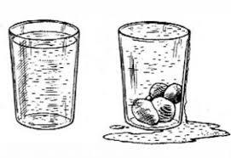
উপরের ছবিতে আমরা কি দেখতে পাচ্ছি ?

Slide 6
পদার্থের বৈশিষ্ট্য

Slide 7
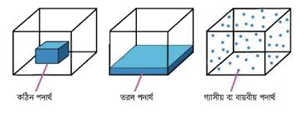
এগুলো কিসের ছবি ?

Slide 8
এসো আমরা একটি ভিডিও দেখি

Slide 10
উপরের ছবিতে আমরা ২টি পদার্থ দেখতে পাচ্ছি ।
১। কঠিন পদার্থ
২। তরল পদার্থ
এখানে কঠিন পদার্থের বৈশিষ্ট্য হলো
--- আকার আছে
---আয়তন আছে
---- জায়গা দখল করে
আর তরল পদার্থের বৈশিষ্ট্য হলো
---- আকার নাই
---- আয়তন আছে

Slide 11
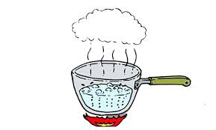
উপরের ছবি থেকে আমরা বায়বীয় পদার্থের ধারণা পাচ্ছি এবং এই পদার্থের বৈশিষ্ট্য হলো
- এর আকার ও আয়তন নেই

Slide 12
সারসংক্ষেপ
পদার্থের বৈশিষ্ট্য
আয়তন আছে
আকার আছে
ওজন আছে

Slide 15
দলীয় কাজ
পদার্থের তিনটি বৈশিষ্ট্য লেখ ।
কয়েকটি পদার্থের নাম লেখ।

Slide 16
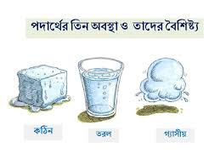
একক কাজ
ছবি দেখে প্রতিটি পদার্থের ২টি করে বৈশিষ্ট্য বলো।

Slide 17
পদার্থের তিনটি সাধারণ বৈশিষ্ট্য লিখে নিয়ে আসবে।

Slide 18
সবাইকে ধন্যবাদ

